Slide 1

第7章 数据库设计

Slide 2

本章主要内容
数据库设计(Database Design,简记为DBD)是指对于给定的软、硬件环境，针对现实问题，设计一个较优的数据模型，建立DB结构和DB应用系统。
本章主要讨论DBD的方法和步骤，详细介绍DBD的全过程。本章的重点有两个：
概念设计中的ER模型设计方法。设计ER模型是一件实用性很强的工作,ER模型应该充分反映用户的需求。
逻辑设计中ER模型向关系模型转换的规则。

Slide 3
数据库设计
7.1 数据库设计概述
7.2 规划
7.3 需求分析
7.4 概念设计
7.5 数据库逻辑结构设计及优化
7.6 数据库的物理设计
7.7 数据库的实现
7.8 数据库的运行与维护工作
7.9 Power Designer辅助设计工具
本章小结

Slide 4
7.1 数据库设计概述
软件工程
  人们认为，应该用科学知识、工程方面的规范指导软件开发的过程，以提高软件质量和开发效率，降低开发成本 。
软件生存期
  从软件的规划、研制、实现、投入运行后的维护，直到它被新的软件所取代而停止使用的整个期间。
数据库系统生存期
  数据库应用系统从开始规划、设计、实现、维护到最后被新的系统取代而停止使用的整个期间。
数据库工程设计方法
数据库设计的输入输出
隶属关系

Slide 5

7.1.1 数据库系统生存期
规划
规划
数据库生存期
软件生存期
需求分析
需求分析
概念设计
系统设计
逻辑设计
程序编制
物理设计
调试
实现
运行维护
运行和维护

Slide 6
7.1.2 数据库设计方法
1）直观设计法
直观设计法主要凭借设计者对整个系统的了解和认识，以及平时所积累的经验和设计技巧，完成对某一数据库系统的设计任务。
这样的方法具有周期短、效率高、操作简便、易于实现等优点。
这种方法主要是用于简单的小型系统。

Slide 7
7.1.2 数据库设计方法
2）规范化设计法
规范化设计法将数据库设计分为若干阶段，明确规定各阶段的任务，采用“自顶向下、分层实现、逐步求精”的设计原则，结合数据库理论和软件工程设计方法，实现设计过程的每一细节，最终完成整个设计任务。
常用的规范化设计方法主要有：基于实体联系的设计方法(常用方法)

Slide 8
7.1.2 数据库设计方法
3）计算机辅助设计法
计算机辅助设计法是指在数据库设计的某些过程中，利用计算机和一些辅助设计工具，模拟某一规范设计方法，并以人的知识或经验为主导，通过人机交互方式实现设计中的某些部分。
例如在需求分析完成后，可以使用POWER DESIGNER、E-Rwin等辅助工具产生E-R图，并将E-R图转换为关系数据模型，生成数据库结构，再编制相应的应用程序，从而缩短数据库设计周期。

Slide 9
7.1.3 数据库设计的基本步骤
总体信息需求
第1步
规划
处理需求
DBMS特征
第2步
需求描述和分析
需求说明书
第3步
概念设计
信息结构
（独立于硬件、软件）
第4步
逻辑设计
逻辑数据库结构
（DBMS能处理的）
应用程序说明书
硬件和
OS特征
第5步
物理设计
物理数据库结构

Slide 10
7.2 规划
目标
对建立数据库的必要性及可行性进行分析，确定数据库系统在组织中和信息系统中的地位，以及各个数据库之间的联系。

Slide 11
7.2 规划
规划阶段的三个步骤
  系统调查：对企业组织作全面的调查，画出组织层次图，以了解企业的组织结构。
  可行性分析：从技术、经济、效益、法律等方面对建立数据库的可行性进行分析；写出可行性分析报告；组织专家进行讨论其可行性。
  确定数据库系统的总目标和制定项目开发计划。

Slide 12
7.3 需求分析
需求分析工作
  分析用户活动产生，产生业务流程图
  分析用户活动涉及的数据，产生数据流图
  分析系统数据，产生数据字典

Slide 13
（1）业务流程分析
业务流程分析的目的是获得业务流程及业务与数据联系的形式描述。
一般采用数据流分析法，分析结果以数据流图（data flow diagram，DFD）表示。
一个DFD由外部实体、数据流、处理过程、数据存储等部分组成。

Slide 14
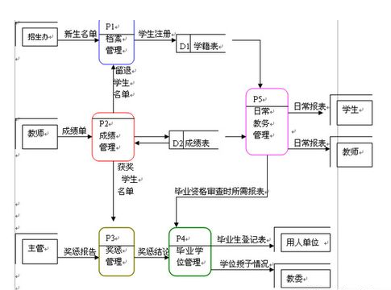

Slide 15
数据字典
（2）分析结果的描述
除了DFD以外，还要用一些规范表格进行补充描述。
为了清楚地描述需求分析的结果，需要整理出下列清单：
  数据项清单：列出每一个数据项的名称、含义、来源、类型和长度等。
  业务活动清单：列出每一部门中最基本的工作任务，包括任务的定义、操作类型、执行频度、所属部门及涉及的数据项等。
  完整性、一致性、安全性、响应时间要求。

Slide 16
数据字典-数据项
1）数据项
包括数据项名、含义、别名、类型、长度、取值范围以及与其它数据项的逻辑关系。
数据项名：选课单号
说 明：标识每张选课单
类 型：CHAR(8)
长 度：8
别 名：选课单号
取值范围：00000001~99999999

Slide 17
数据字典-数据结构
数据结构反映了数据之间的组合关系。一个数据结构可以由若干个数据项组成，或有若干个数据项和数据结构混合组成。
数据结构名：考试课程
说 明：作为考场安排的组成部分，说明某门课程哪位老 师代，以及所选学生人数。
组 成：课程号
教师号
选课人数

Slide 18
数据字典-数据流
数据流可以是数据项，也可以是数据结构，表示某一加工处理过程的输入或输出数据。
数据流名：考场安排
说 明：由各课程所选学生数，选定教室、时间，安排考场
来 源：考试
去 向：教师
数据结构：考场安排
――考试课程
――考试时间
――教学楼
――教室编号

Slide 19
数据字典-数据存储
数据存储是处理过程中要存储的数据，它可以是手工凭证、手工文档或计算机文档。
数据存储名：课程表
说 明：对每门课程的名称、学分、先行课程号和摘要描述
输出数据流：课程介绍
数据描述 ：课程号
课程名
学分数
先行课程号
摘要
数 量：每年500种
存 取 方 式 ：随机存取

Slide 20
数据字典-处理过程
对处理过程的描述包括处理过程名、说明、输入数据流、输出数据流，并简要说明处理工作、频度要求、数据量及响应时间等。
处理过程：选课
说 明：对要选某门课程的每一个学生，根据已选修课程 确定其是否可选该课程。再根据学生选课的人数选择适当的教室，制定选课单
输 入：学生选课
可选课程
已选课程
输 出：选课单
程序提要：a. 对所选课程在选课表中查找其是否已选此课程
b. 若未选过此课程，则在选课表中查找是否已选此
课程的先行课程
c. 若a、b都满足，则在选课表中增加一条选课记录
d. 处理完全部学生的选课处理后，形成选课单

Slide 21
7.4 概念设计
目标
概念设计的目标是产生反映企业组织信息需求的数据库概念结构，即概念模型。
概念设计的主要步骤
  进行数据抽象，设计局部概念模式
  将局部概念模式综合成全局概念模式
  评审

Slide 22
确定局部结构范围
一种是依据系统的当前用户进行自然划分。
例如，对一个企业的综合数据库，按决策部门、销售部门、生产部门、技术部门和供应部门分别设计各自的局部ER模式。
另一种是按用户要求数据库提供的服务归纳成几类，为每类应用设计一个局部ER模式。
例如，学校的教师数据库可以按提供的服务分为以下几类：
  教师的档案信息的查询。
  对教师的专业结构进行分析。
  对教师的职称、工资变化的历史分析。
  对教师的学术成果查询分析。

Slide 23
局部ER模式设计综述
需求分析结果
确定局部结构范围
实体定义
联系定义
属性分配
还有局部
结构待分析
有
无
进入全局ER模式设计
图7.18 局部ER模式设计

Slide 24
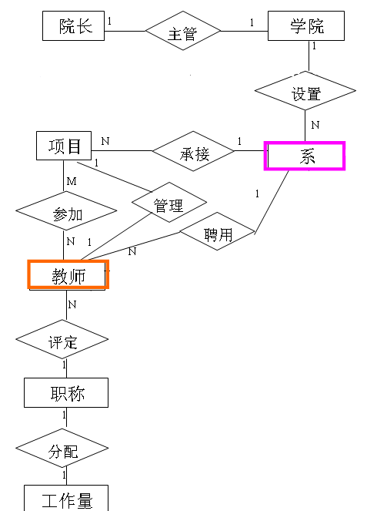



局部模式
现有的教学
管理系统
初步分析系统的对象
根据服务种类分析教师子模块
……
局部ER图

Slide 25
其他局部模式
根据服务种类分析学生子模块
现有的教学
管理系统
……
初步分析系统的对象
局部ER图
系
1
有
N
班级
1
管理
1
班主任
1
导师
组成
指导
1
N
N
档案材料
N
归档
1
学生
N
住宿
1
宿舍
1
具有
M
参加
N
N
社会关系
学会
图7.21 学籍管理局部应用的分E-R图

Slide 26
其它局部模式
现有的教学
管理系统
初步分析系统的对象
……
根据服务种类分析课程子模块
局部ER图
1
开设
N
N
选修
MN
系
课程
学生
M
1
上课
担任
1
P
N
教室
教科书
教师
图7.22 课程管理局部应用分E-R图

Slide 27
2）设计全局 ER模式
属性冲突 ：如，重量单位有的用公斤，有的用克。
结构冲突 ：同一对象在不同应用中的不同抽象 ；同一实体在不同局部ER图中属性的个数或次序不同 ；实体之间的联系在不同的局部ER图中呈现不同的类型
命名冲突 ：属性名、实体名、联系名之间存在同名异义或异名同义冲突
局部ER模式
确定公共实体类型
合并两个局部ER模式
检查并消除冲突
还有冲突吗
有
还有未合并的局部模式
有
无
图7.20全局ER模式设计

Slide 28
3）全局ER模式的优化
实体类型的合并
  1:1联系的两个实体类型
  具有相同键的实体类型
冗余属性的消除
冗余联系的消除
利用规范化理论中函数依赖的概念消除冗余联系

Slide 29
例子：三个局部ER图合并成一个ER图
教师
教师
院长
教师
院长
院长
1
1
1
主管
主管
主管
学院
学院
1
学院
1
1
1
1
1
1
1
1
管理
管理
设置
管理
设置
设置
N
N
N
1
1
1
项目
项目
项目
N
N
N
承接
承接
承接
1
1
1
1
1
1
有
有
有
N
N
系
N
系
系
班级
班级
班级
学会
学会
1
学会
1
1
1
1
M
1
M
M
1
1
管理
1
管理
管理
1
1
参加
1
参加
参加
开设
开设
开设
组成
组成
组成
参加
参加
选修
参加
选修
聘用
选修
聘用
聘用
N
N
N
1
1
1
N
N
N
N
N
N
M
M
M
N
N
N
N
N
担任
N
担任
担任
N
N
教师
N
教师
教师
课程
课程
N
课程
N
N
1
1
M
1
M
M
N
N
N
住宿
住宿
学生
住宿
学生
学生
宿舍
宿舍
1
宿舍
1
P
1
P
N
P
N
N
上课
上课
上课
1
1
教科书
1
教科书
教科书
1
1
评定
1
评定
评定
具有
具有
归档
具有
归档
1
归档
1
1
教室
教室
1
教室
1
1
N
N
N
N
N
职称
N
职称
职称
社会关系
社会关系
指导
社会关系
指导
指导
档案材料
档案材料
1
档案材料
1
1
N
N
1
N
1
1
分配
分配
分配
1
1
1
工作量
工作量
工作量
图7.24 合并后的教学管理E-R图
图7.24 合并后的教学管理E-R图
图7.24 合并后的教学管理E-R图

Slide 30
7.5 数据库逻辑结构设计
        E-R图向关系模型的转换规则：
        ⒈ 一个实体型转换为一个关系模式
      ⒉ 一个m:n联系转换为一个关系模式
        关系的属性：与该联系相连的各实体的码以及联系本身的属性
        关系的码：各实体码的组合
      例，“选修”联系是一个m:n联系，可以将它转换为如下关系模式，其中学号与课程号为关系的主码： 选修（学号，课程号，成绩）

Slide 31
7.5 数据库逻辑结构设计
⒊ 一个1:n联系可以转换为一个独立的关系模式，也可以与n端对应的关系模式合并。
  1) 转换为一个独立的关系模式
    关系的属性：与该联系相连的各实体的码以及联系本身的属性
    关系的码：n端实体的码
    如:班级和学生之间一对多的联系可以转换成一个独立的关系模式：组成（学号，班号）。
1
组成
n
班级
学生

Slide 32
7.5 数据库逻辑结构设计
  2) 与n端对应的关系模式合并
    合并后关系的属性：在n端关系中加入1端关系的码和联系本身的属性。
    合并后关系的码不变。
    如：学生和班级联系可以转换为：
  学生（学号，姓名，出生日期，所在系，年级，班号）
  可以减少系统中的关系个数，一般情况下更倾向于采用这种方法
1
组成
n
班级
学生

Slide 33
7.5 数据库逻辑结构设计
⒋ 一个1:1联系可以转换为一个独立的关系模式，也可以与任意一端对应的关系模式合并。
  1) 转换为一个独立的关系模式
    关系的属性：与该联系相连的各实体的码以及联系本身的属性
    关系的候选码：每个实体的码均是该关系的候选码
    如班级和班主任之间一对一的联系，可以转换为一个独立的关系模式，班级管理（班号，教师编号）
1
管理
1
班级
教师

Slide 34
7.5 数据库逻辑结构设计
  2) 与某一端对应的关系模式合并
    合并后关系的属性：加入对应关系的码和联系本身的属性
    合并后关系的码不变。
    如可以将班主任合并到班级中，班级（班号，专业，年级，人数，班长，教师编号）
1
管理
1
班级
教师

Slide 35
7.5 数据库逻辑结构设计
注意：
从理论上讲，1:1联系可以与任意一端对应的关系模式合并。
但在一些情况下，与不同的关系模式合并效率会大不一样。因此究竟应该与哪端的关系模式合并需要依应用的具体情况而定。
如：在班级和班主任联系中，可以将班主任合并到班级中，也可以将班级合并到教师中。
  班级（班号，专业，年级，人数，班长，教师编号）
  教师（教师编号，姓名，性别，出生年月，班号）
  但两者查询效率不一样

Slide 36
7.5 数据库逻辑结构设计
⒌ 三个或三个以上实体间的一个多元联系转换为一个关系模式。
  关系的属性：与该多元联系相连的各实体的码以及联系本身的属性
  关系的码：各实体码的组合
  例，供应商、零件、工程之间的供应联系是一个三元联系，可以将它转换为如下关系模式，其中供应商号、零件号和工程号为关系的候选码：
供应（供应商号，零件号，工程号，供应数量）

Slide 37
7.5 数据库逻辑结构设计
⒍ 同一实体集的实体间的联系，即自联系，也可按上述1:1、1:n和m:n三种情况分别处理。
例，如果教师实体集内部存在领导与被领导的1:n自联系，我们可以将该联系与教师实体合并，这时主码职工号将多次出现，但作用不同，可用不同的属性名加以区分，如：
  教师（职工号，姓名，性别，职称，系名，系主任）
  班级（学号，姓名，性别，出生年月，专业名称，系名，班号，班长）

Slide 38
7.5 数据库逻辑结构设计
⒎ 具有相同码的关系模式可合并。
  目的：减少系统中的关系个数。
  合并方法：将其中一个关系模式的全部属性加入到另一个关系模式中，然后去掉其中的同义属性（可能同名也可能不同名），并适当调整属性的次序。

Slide 39
7.5.4 用关系规范化理论进行优化
（l）确定数据依赖
（2）对于各关系模式间的数据依赖进行极小化处理，消除冗余的联系。
（3）按照数据依赖与规范化理论对关系模式逐一进行分析 。
（4）按范式优化每一关系模式 。
（5）对关系模式的进一步分解或合并。

Slide 40
7.6 数据库的物理设计
  存储记录结构设计
  确定数据存放位置
  存取方法的设计
  完整性和安全性考虑
  程序设计

Slide 41
7.7 数据库的实现
  用DDL定义数据库结构
  组织数据入库：筛选数据；转换数据格式；输入数据；校验数据
  编制与调试应用程序
  数据库试运行
    功能测试
    性能测试（时空代价）

Slide 42
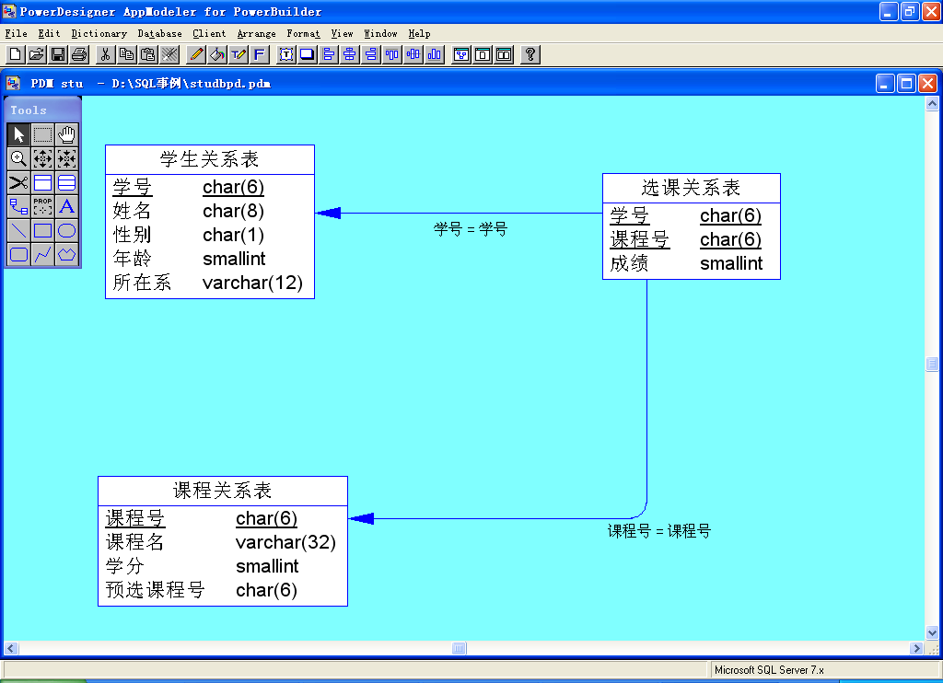

7.9 PowerDesigner 辅助设计工具

Slide 43
